Slide 1



软件工程
第8章
面向过程的结构化设计

Slide 2
本讲大纲
8.1 软件设计的基本概念和原理
8.2 软件总体设计的任务和目标
8.3 结构化软件设计
8.4 过程设计
8.5 Jackson设计方法

Slide 3
8.1 软件设计的基本概念和原理
8.1.1 抽象
8.1.2 信息隐蔽
8.1.3 模块化设计
8.1.4 模块独立
8.1.5 耦合
8.1.6 内聚
8.1.7 结构图

Slide 4
8.1.1 抽象
抽象是人在认识复杂世界时所使用的最有力的工具。抽象是从众多的事物中抽取出共同的、本质性的特征，而舍弃其非本质的特征。
在软件开发的过程中，采用自顶向下、由抽象到具体的方式来进行思考构建系统，对软件的设计和实现起到了优化的作用，因为在不同的抽象层次上对于不同的解决方案，这就提高了软件的可理解性，也使软件更容易维护。

Slide 5
8.1.2 信息隐蔽
信息隐蔽是指每个模块的内部实现细节对外部来说是看不见的。即模块内部的数据、代码等信息不允许其他不需要这些信息的模块使用
  利于模块之间相互有效隔离，使每个模块更加具有独立性
  可以使系统具有更好的健壮性，使系统具有更好的可维护性
  信息隐蔽会使对模块改造所带来的影响限制在需要改造的模块内，使得软件系统的升级更加便利

Slide 6
8.1.3 模块化设计
从软件开发的角度来看，人们希望开发维护同样一个系统，所使用的时间最短，所耗费的成本最低。软件系统模块化就是出于这样的目的，所提出的一种提高开发效率的思想。

Slide 7
8.1.3 模块化设计
模块化可以简化软件问题。那么是否可以依靠模块化使系统不断分解而使整个系统不断简化？但是有一个问题，即我们所要开发的复杂系统往往是一个整体，它往往不是简单的模块累加，模块与模块之间往往存在联系，这种联系又往往表现为通讯，一个系统模块越多，模块与模块之间的通讯或接口就越多，希望依靠模块化将系统不断被分解而使软件成本不断降低的愿望可能是不切实际的。

Slide 8
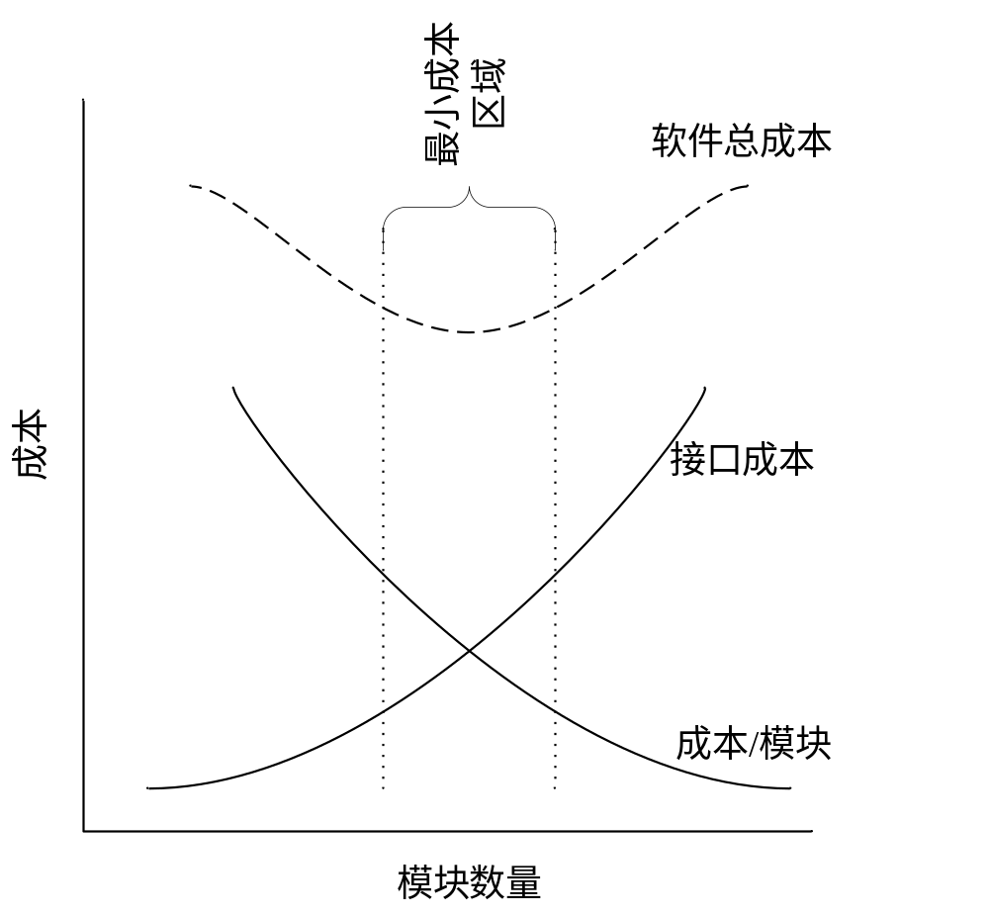
8.1.3 模块化设计
模块与成本的关系图

Slide 9
8.1.4 模块独立
指系统中的模块尽可能地只涉及自己特定的子功能，并且模块接口简单，与其他模块没有过多的通讯。
模块独立是模块化、抽象、信息隐蔽的直接结果
一般来说，采用耦合和内聚这两个定性的技术指标来这一模块的独立性进行衡量

Slide 10
8.1.5 耦合
耦合度量了各模块之间相互关联的程度
各个模块之间接口的复杂程度、接口数据对模块内部运算的影响程度、使用模块的方式都决定了耦合的强弱。

Slide 11
8.1.5 耦合
以下是耦合的几种主要形式：
  非直接耦合
  数据耦合
  控制耦合
  公共耦合
  内容耦合

Slide 12
8.1.6 内聚
内聚性是信息隐蔽概念的自然扩展，它度量了模块内部各个元素彼此结合的紧密程度，元素之间联系越紧密，其内聚性越强。
我们需要尽可能到设计内聚性强的模块，从而达到模块独立、功能集中的目的。

Slide 13
8.1.6 内聚
几种内聚类型
  偶然内聚
  逻辑内聚
  时间内聚
  过程内聚
  通讯内聚
  顺序内聚
  功能内聚

Slide 14
8.1.7 结构图
结构图是描绘软件体系结构的一种工具，它用图形的表示方法来描绘软件的体系结构，它描绘出系统的组织结构和各元素之间的相互关系

Slide 15
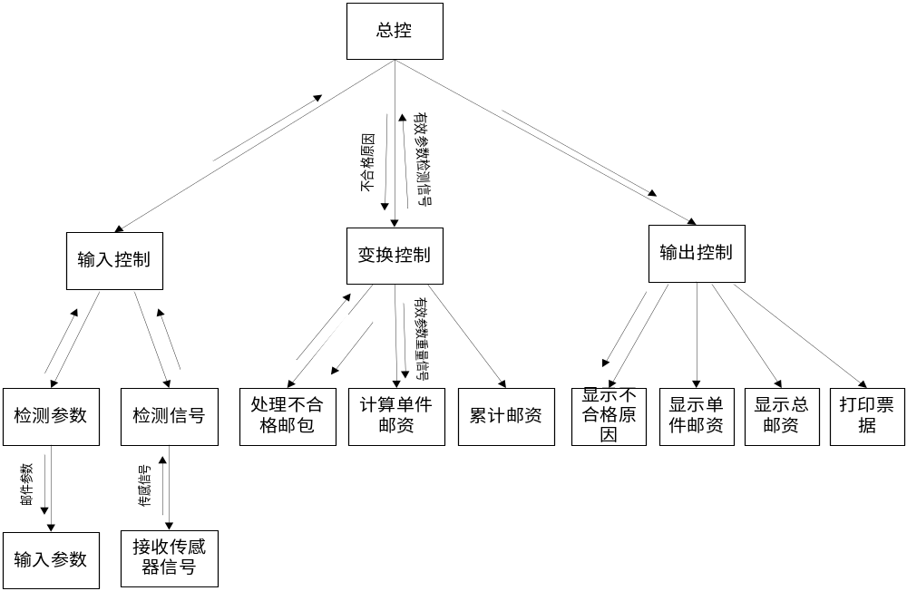
8.1.7 结构图
邮件检测与计价电子仪器系统软件体系结构

Slide 16
8.1.7 结构图
结构图的主要成分
  模块。模块使用方框来标识的，方框里面标明了模块的名称。它反映了模块的功能。如上图所示。
  调用。用一个模块指向另外各模块的箭头来表示，其中，前一个模块是调用模块，后一个模块是被调用模块，通过这种箭头表示，我们知道模块之间的调用关系，但具体的被调用次数却不知道。
  通讯。通讯用小箭头来表示，它一般绘制在调用箭头的边上，通讯小箭头指明了从一个模块传送给另一个模块的数据或标志以及传送的方向。
  判断调用。用菱形来表示。根据调用模块内部的判断条件，如果判断条件成立，则调用某一从属模块，否则不调用。
  循环调用。用弧形箭头来表示。如果一个模块需要循环调用若干个从属模块，这就需要使用循环调用来表示。

Slide 17
8.2 软件总体设计的任务和目标
在总体设计阶段中应从系统开发的角度出发，将系统逐次分割成层次结构，系统被表达为一个结构清晰层次分明的模块组合，每个模块完成各自相对简单的功能，并且他们之间都保持一定的联系，另外还定义这个系统与外部系统的接口。
这一阶段要从需求分析转化到设计模型

Slide 18
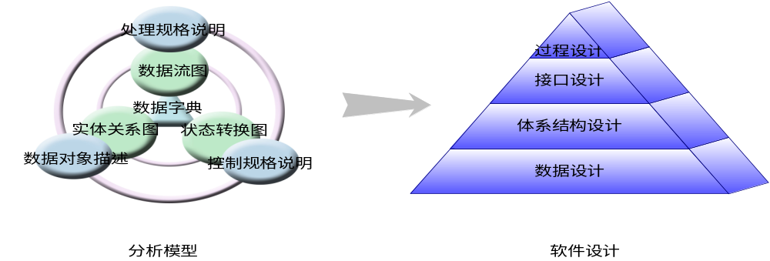
8.2 软件总体设计的任务和目标
分析模型元素 | 转化成设计模型的元素
状态转换图、控制规格说明、处理规格说明 | 过程设计
数据流图 | 接口设计
数据流图 | 体系结构设计
实体联系图、数据对象描述、数据字典 | 数据设计
从分析模型转化到设计模型的元素对应关系

Slide 19
8.3 结构化软件设计
结构化软件设计，是面向数据流的设计方法，数据流图是设计的基础。结构化设计定义了不同的映射，利用这些映射可以把数据流图变换成软件体系结构。
根据数据变换的性质，我们可以把数据流图分为变换型和事务型两类，所以，结构化设计也被分为变换设计、事务设计以及两者相结合的综合设计。

Slide 20
8.3.1 基本概念
面向数据流的设计方法，把信息流映射成软件体系结构，不同的信息流选用不同的映射方法，总体来说，有以下两种类型的数据流：
  变换流
  事务流

Slide 21
8.3.1 基本概念
变换流
  变换流体现的是数据从输入到加工，再到输出的一般步骤，数据首先需要输入过程，由外部形式变换成内部形式，这种内部形式适合进行加工处理；然后经过变换中心，将输入的数据加工成一种新的数据形态；接着再通过输出通道变换成外部形式。当数据流图具备这些特性时，这种信息流我们就称为变换流。

Slide 22
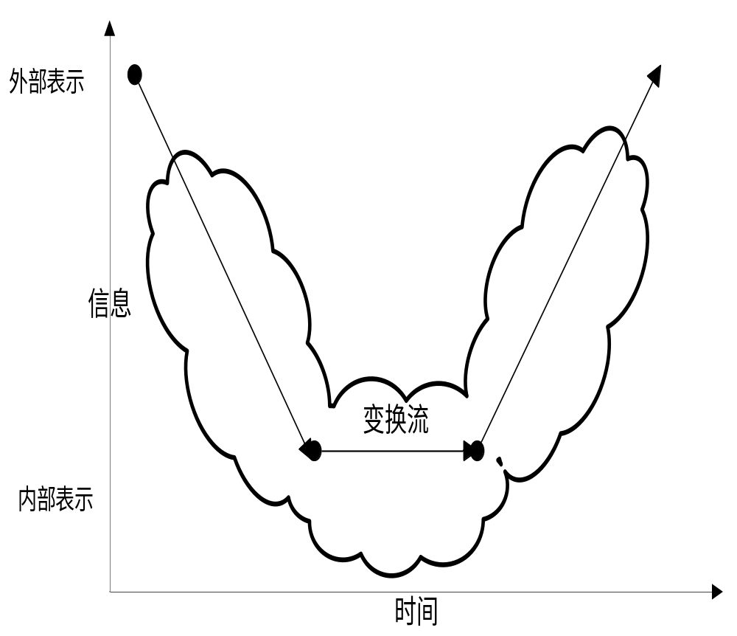
8.3.1 基本概念
变换流

Slide 23
8.3.1 基本概念
事务流
  当输入的信息流可以引发多个不同的事务活动流程，并且数据流图中有一个事务调度中心，那么我们称这种信息流为事务流。

Slide 24
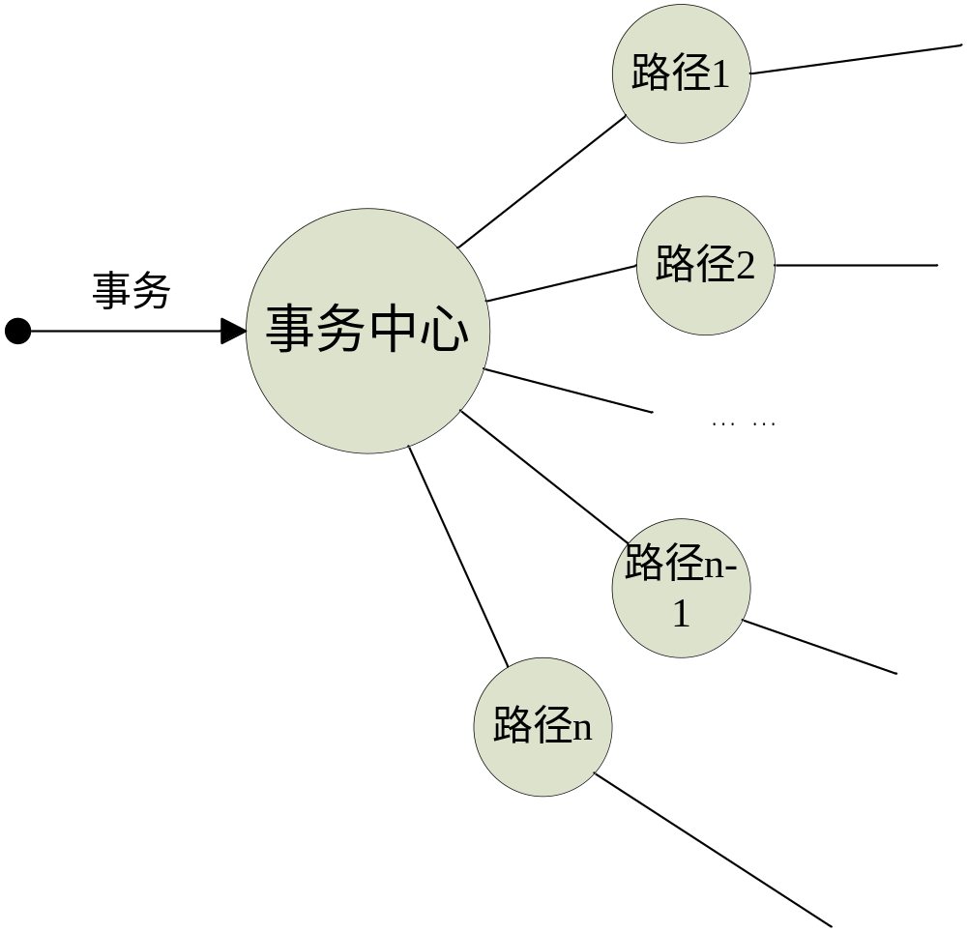
8.3.1 基本概念
事务流

Slide 25
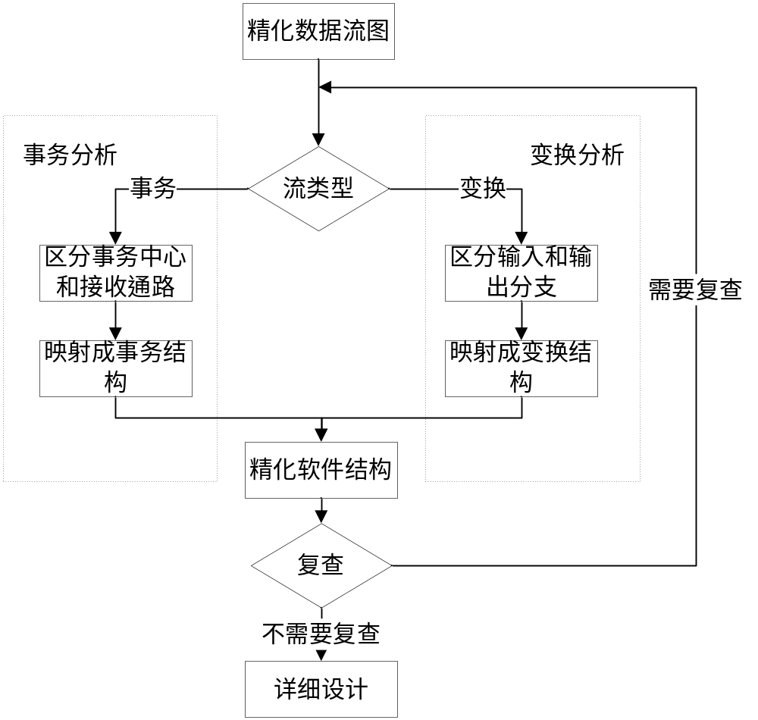
8.3.1 基本概念
不同的信息流对应的分析方法是不同的，我们需要根据数据流图中的流的类型分别进行变换分析或事务分析，从数据流图到最终的软件体系结构的分析设计过程如图所示

Slide 26
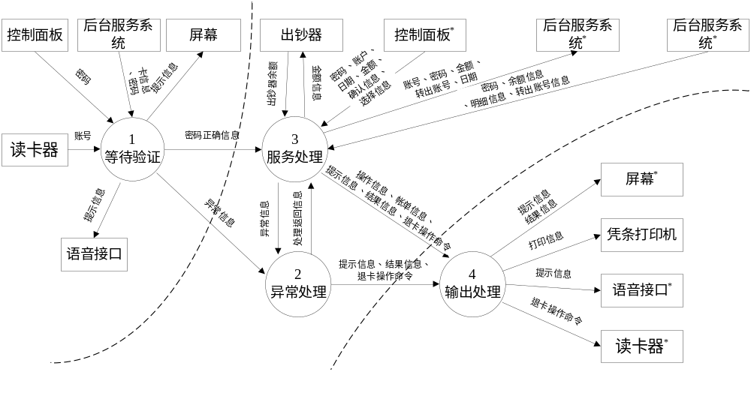
8.3.1 基本概念
我们通过ATM系统的1层DFD，分别阐述变换分析和事务分析。

Slide 27
8.3.1 基本概念
从图中，我们可以明显地看出，1层DFD具有明显的变换流特性，包含了三部分内容：第一部分是以等待验证为主的数据流，对应了变换流中的输入流；第二部分是以服务处理、异常处理为主的数据流，对应了变换流中的变换中心；第三部分是以输出处理为主要的数据流，对应了变换流中的输出流。变换流的三部分在图中以虚线分隔。

Slide 28
8.3.2 变换分析
变换流具有明显的输入、加工（变换）、输出的界面，是一种线性状的结构I→P→O。下面介绍变换分析的步骤。
  第一步：找出系统的变换中心，确定输入流和输出流。
  第二步：设计变换流模块的基本结构。
  第三步：对每个模块进行进一步的分解。

Slide 29
8.3.2 变换分析
第一步：找出系统的变换中心，确定输入流和输出流。
  一种方法是，根据系统的需求说明书可以很容易地先决定哪些加工是系统的变换中心，然后决定输入流和输出流
  另一种方法是，如果变换中心一时不能确定，则可以先确定输入流和输出流

Slide 30
8.3.2 变换分析
第二步：设计变换流模块的基本结构。
首先要确定一个顶层――－主模块，这个主模块反映了该模块要做的工作，对于变换流性质的模块，其第一层的基本结构可以分三部分来设计
  为每个输入流设计一个输入模块，负责向主模块提供数据；
  为每个输出流设计一个输出模块，负责从主模块输出数据；
  为变换中心设计一个变换模块，负责将输入流变换成输出流。

Slide 31
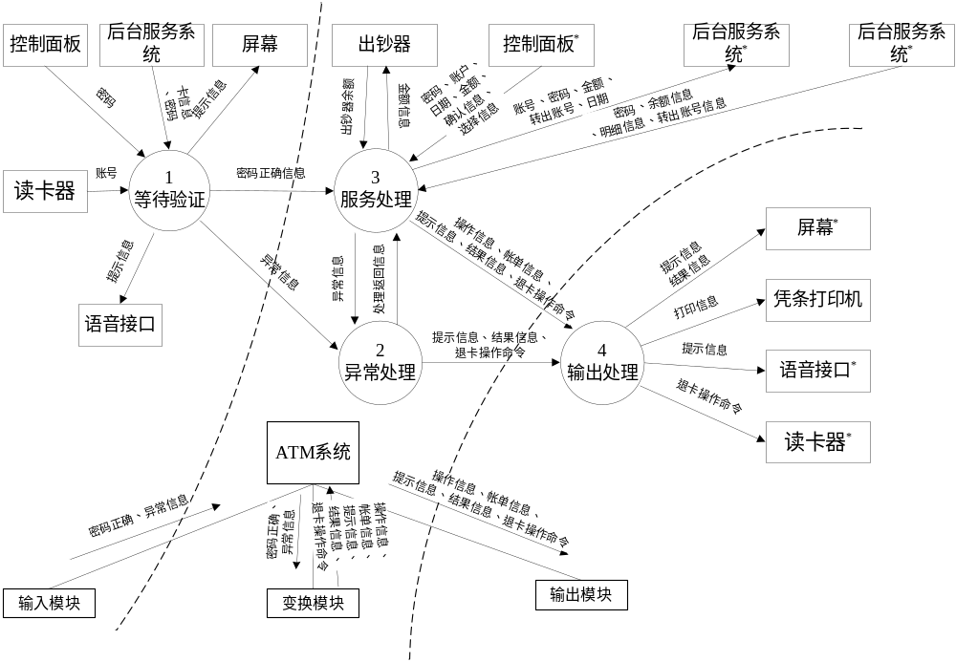
顶层主模块负责协调控制第一层三个模块的工作。在我们的ATM例子中，从变换流分析出来的软件结构如上图所示

Slide 32
8.3.2 变换分析
第三步：对每个模块进行进一步的分解。
根据“自顶向下逐步细化”的原则，细化需要细化的每个模块，在一开始是对输入模块、变换模块、输出模块进行细化。

Slide 33
8.3.3 事务分析
虽然在所有情况下，都可以使用变换分析方法设计软件体系结构，但是如果数据流具有明显的事物特征时，也就是有一个明显的事务中心时，还是采用事务分析比较恰当。
我们仔细分析了系统的1层DFD后，发现对应于“选择并处理”模块的那部分DFD具有明显的事务特征，应该使用事务分析来进行结构设计。

Slide 34
8.3.3 事务分析
事务分析的步骤和变换分析方法基本类似，在依据“自顶向下逐步细化”的原则下，事务分析主要分为三个步骤：
  第一步：确定出事务中心和各活动路径。
  第二步：设计事务流模块的基本结构。
  第三步：对每个模块进行进一步的细化。

Slide 35
8.3.3 事务分析
第一步：确定出事务中心和各活动路径。
  在我们的ATM系统例子中，如图所示，可以确定“判断服务类型”是事务中心，“取款处理”、“转账处理”、“余额查询处理”、“明细查询处理”、 “修改密码”是各活动路径。

Slide 36
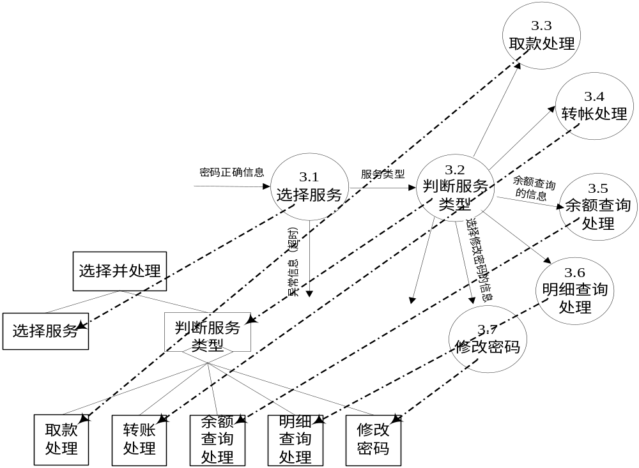
ATM系统中的事务分析

Slide 37
8.3.3 事务分析
第二步：设计事务流模块的基本结构。
  首先确定事务流模块的一个顶层――－主模块，在上图中左下角的软件结构中，主模块为“选择并处理”；如果存在输入部分，则需要设计一个输入模块，在图中左下角的软件结构中，输入部分为“选择服务”；最后为每个活动路径设计一个事务处理的模块, 在图中左下角的软件结构中，模块“取款处理”、“转账处理”、“余额查询处理”、“明细查询处理”、“修改密码”对应了各个活动路径；如果各活动路径又集中到一个加工，则需要设计输出模块。

Slide 38
8.3.3 事务分析
第三步：对每个模块进行进一步的细化。
  对于下属模块的分解细化，也是需要根据信息流的类别来判断是采用变换分析还是事务分析。
  下图是进行多次细化和精化的ATM系统软件体系结构

Slide 39
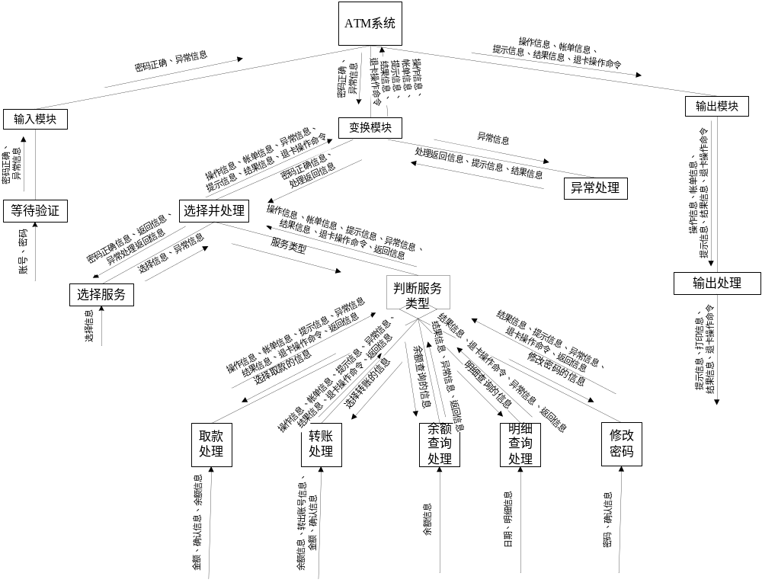

Slide 40
8.4 过程设计
在计算机技术发展的初期，由于计算机硬件条件的限制，导致对运算速度与存储空间都有要求，这样开发人员追求高效率，把程序的可理解性、可扩充性等因素被放到第二位。
随着计算机应用规模也越来越大，应用和开发越来越普及，计算机硬件与通信技术得到了高速发展，程序设计不再是一两个程序员可以完成的任务。编写程序不能再以片面追求高效率为第一要求，而要综合考虑程序的可靠性、可扩充性、可重用性和可理解性等因素。正是这种发展刺激了程序设计方法与程序设计语言的发展。

Slide 41
8.4 过程设计
过程设计的目标除了要使开发出来的程序满足功能、性能上的要求，同时也要满足代码简洁明了易懂的要求。
过程设计的好坏决定了最终代码的质量。随着程序规模与复杂性的不断增长，人们探索出新的程序设计方法。
专家证明了只用顺序、选择、循环这三种基本控制结构，即可实现任何单入口/单出口的程序。
以下介绍几种结构设计的工具：

Slide 42
8.4.1 程序流程图
程序流程图是人们对解决问题的方法、思路或算法的一种描述。它的优点在于：采用简单规范的符号，画法简单；结构清晰，逻辑性强；便于描述，容易理解。

Slide 43
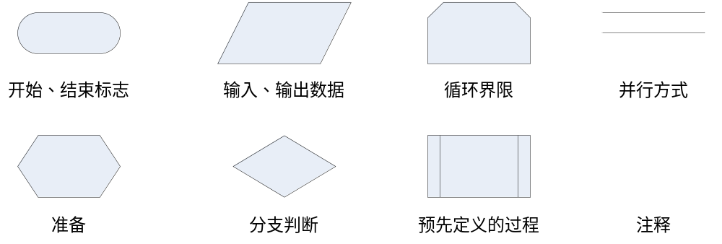
8.4.1 程序流程图
流程图采用以下的一些基本符号：

Slide 44
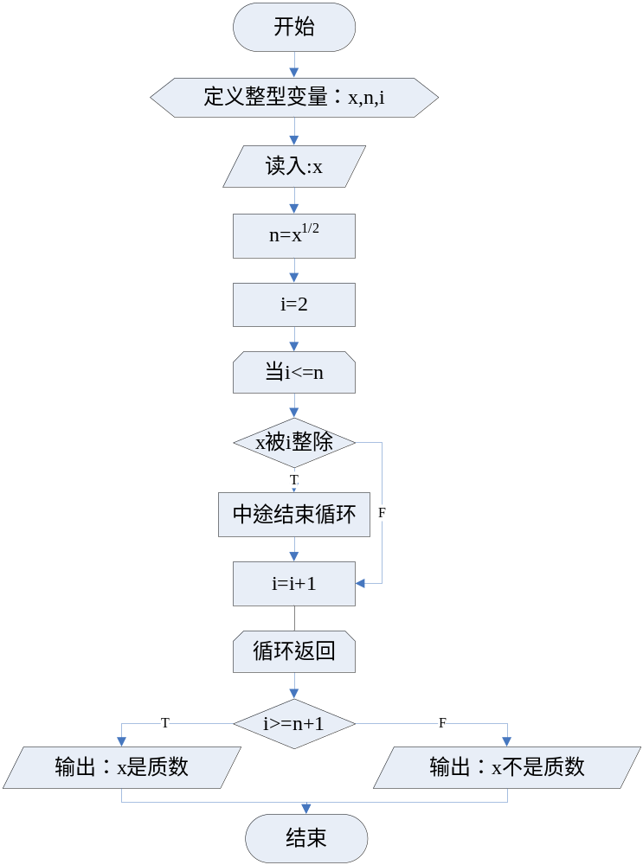
8.4.1 程序流程图
例如：使用程序流程图判断某个整数x是否为质数的算法

Slide 45
8.4.1 程序流程图
传统的程序流程图是一种非结构化的程序算法设计工具，它有以下一些缺点：它无法对嵌套进行清晰地表达，尤其当嵌套比较复杂的时候；程序流程图无法制止GOTO语句；程序流程图会使程序员过早地考虑程序的控制流程，它不是逐步求精的好工具。

Slide 46
8.4.2 盒式图N-S
传统的程序流程图是一种非结构化的程序算法设计工具，它有以下一些缺点：它无法对嵌套进行清晰地表达，尤其当嵌套比较复杂的时候；程序流程图无法制止GOTO语句；程序流程图会使程序员过早地考虑程序的控制流程，它不是逐步求精的好工具。

Slide 47
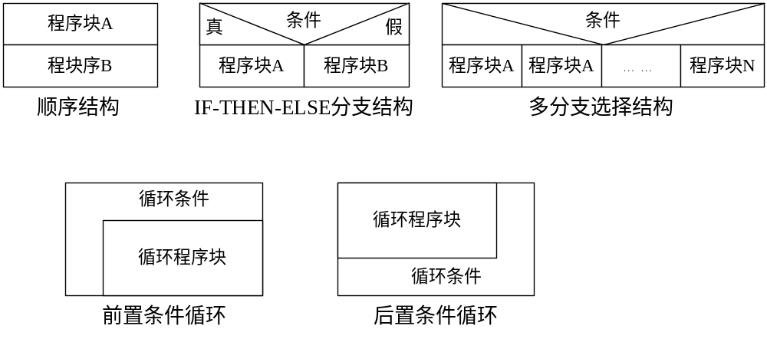
8.4.2 盒式图N-S
Nassi和Shneiderman提出的盒式图N-S，它把整个程序写在一个大框图内，这个大框图由若干个小的基本框图构成，在盒式图N-S中，有三种基本控制结构的N-S图

Slide 48
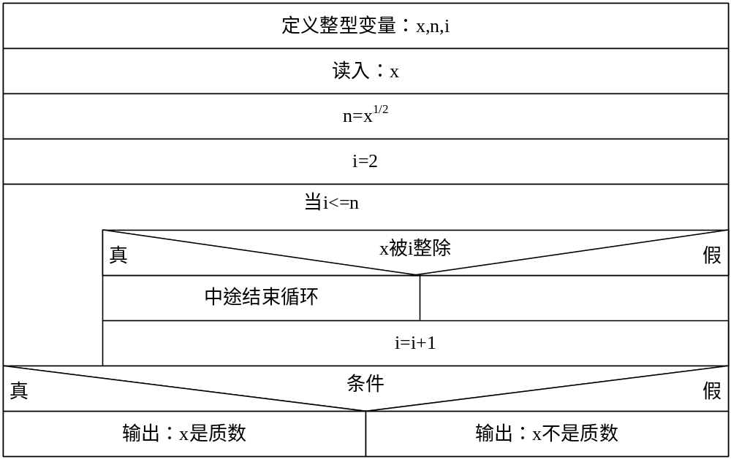
8.4.2 盒式图N-S
下图为判断某个整数x是否为质数的算法设计图：

Slide 49
8.4.2 盒式图N-S
N-S盒式图实际上是程序流程图去掉控制流线的变种,它有以下特点：①功能表达明确；②容易确定局部数据和全局数据的作用域；③容易表达模块的层次与嵌套关系；④容易培养程序员养成结构化分析问题和解决问题的习惯。
N-S盒式图的缺点在于，获得结构严密的同时，牺牲了一定的灵活性，不便于进行算法的调整优化，如果问题较为复杂，作图的难度会加大。

Slide 50
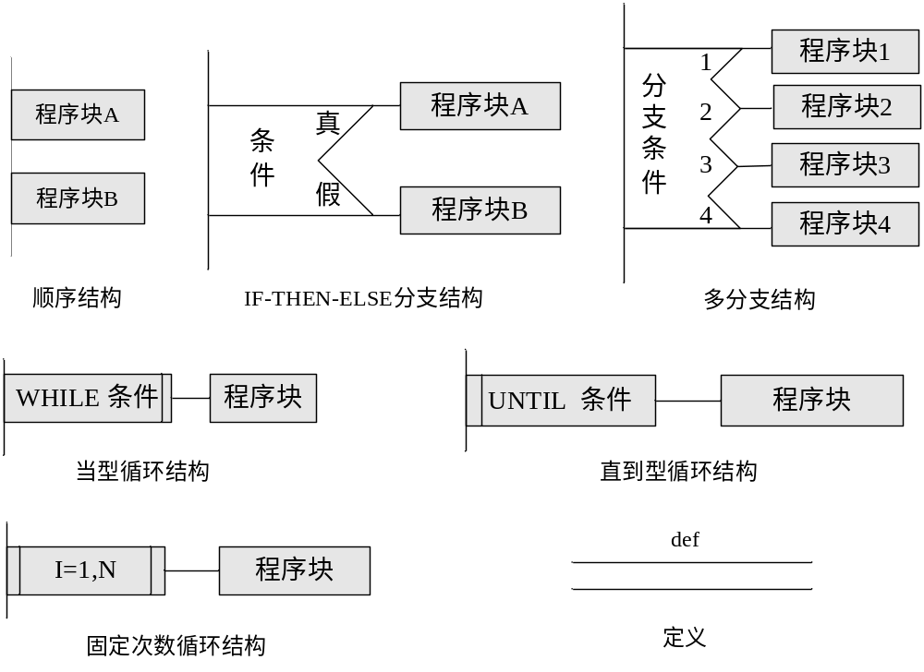
8.4.3 PAD图
问题分析图PAD（Problem Analysis Diagram），由日本日立公司于1973年发明，它用二维树形结构的图表示程序的控制流，将这种图转换为程序代码比较容易。以下是PAD的基本符号。

Slide 51
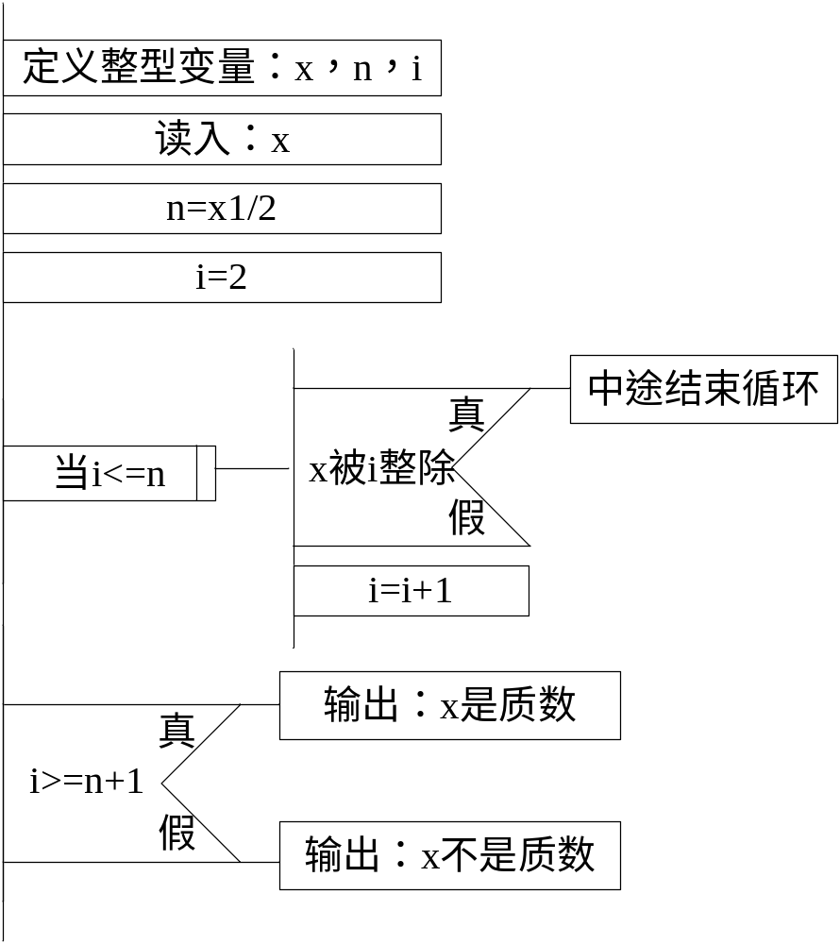
8.4.3 PAD图
同样是上面那个判定质数的例子

Slide 52
8.4.3 PAD图
PAD图的优点在于：
用PAD图可以容易读懂程序所要表达的逻辑，PAD图是二维树型结构的图形，程序从图中最左边上端的结点开始执行，自上而下，从左到右顺序执行；
PAD是一种程序结构可见性好、结构唯一、易于编制、易于检查和易于修改的详细设计表现方法，用PAD可以消除软件开发过程中设计与制作的分离，也可消除制作过程中的主观性；
PAD图所描述的程序结构十分清晰。图中最左边的竖线是程序的主线，即第一层控制结构，随着程序层次的增加，PAD图逐渐向右延伸，每增加一个层次，图形向右扩展一条竖线，PAD图中竖线的总条数就是程序的层次数；既可用于表示程序逻辑，也可用于描述数据结构。

Slide 53
8.4.4 PDL语言
PDL（Program Design Language）也称为伪码，它是用正文形式表示数据和处理过程的设计工具。
PDL具有严格的关键字外部语法，用于定义控制结构和数据结构；另一方面，PDL表示实际操作和条件的内部语法通常又是灵活自由的，以便可以适应各种工程项目的需要。因此，一般说来PDL是一种“混杂”语言，它使用一种语言(通常是某种自然语言)的词汇，同时却使用另一种语言(某种结构化的程序设计语言)的语法。

Slide 54
8.4.4 PDL语言
PDL程序的构成
PDL程序的构成类型 | 子类型
数据说明 |  | declare<数据名>as<限定词> <限定词>具体的数据结构： scalar<简单变量> array<数组> list<列表> char<字符> structure<结构>
子程序结构 |  | procedure<子程序名> interface<参数表> <分程序PDL语句> return end<子程序名>
分程序结构 |  | begin<分程序名> <PDL语句> end<分程序名>

Slide 55
8.4.4 PDL语言
PDL程序的构成
顺序结构 | 选择型 | ①if <条件> then <PDL语句> else <PDL语句> end if ②if <条件> then <PDL语句> else if <条件> then <PDL语句> else <PDL语句> end if
 | WHILE循环型 | loop while <条件> <PDL语句> end loop
 | UNTIL循环型 | loop until <条件> <PDL语句> end loop
 | CASE型 | case <选择句子> of <标号>{，<标号}：><PDL语言> [default] ：[<PDL语句>] end case

Slide 56
8.4.4 PDL语言
同样是上面那个判定质数的例子，用PDL表示如下：
procedure 判定质数
declare x,n,j as 整型简单变量
从键盘读入x
将变量n赋值为x1/2
将变量i赋值为2
loop while i<=n
if x被i整除
中途结束循环
end if
变量i加1
end loop
if i>=n+1
输出：x是质数
else
输出：x不是质数
end if
end判定质数

Slide 57
8.4.4 PDL语言
PDL具有下述特点：
①它使用关键字的固定语法，为了使结构清晰和可读性好，通常在所有可能嵌套使用的控制结构的头和尾都有关键字，例如，if…end if、loop…end loop等。
②它使用自然语言的自由语法，来描述具体的处理逻辑。
③它需要对数据进行说明。应该既包括简单的数据结构(例如简单变量和数组)，又包括复杂的数据结构(例如，链表或层次的数据结构)。
④它需要对模块定义和调用的技术进行说明。

Slide 58
8.4.5 判定表
判定表(decision table)，是指一个表格，用于显示条件和条件导致动作的集合。
判定表是分析和表达多逻辑条件下执行不同操作的情况的工具。如果数据流图的加工需要依赖于多个逻辑条件的取值，使用判定表来描述比较合适。

Slide 59
8.4.5 判定表
一张判定表通常由四部分组成，左上部列出的是所有的条件，左下部为所有可能的操作，右上部分表示各种条件组合的一个矩阵，右下部分是对应于每种条件组合应有的操作。

Slide 60
8.4.5 判定表
以学生的奖学金评定为例，说明判定表的应用。奖励的目的在于鼓励学生的品学兼优，此处理功能是要合理确定奖学金评定等级。决定受奖的条件为：成绩优秀占70％或50％以上，成绩为中或中以下占15％或20％以下，团结纪律为优或中。奖励方案为一等奖、二等奖、三等奖三种。因为受奖条件有些是相容的，相互组合的项较多。描述此学生奖励政策的判定表如下表所示：

Slide 61
8.4.5 判定表
条件 | 各门功课的成绩等级比率 | 优秀>=70% | √ | √ | √ | √ | × | × | × | ×
 |  | 优秀>=50% | - | - | - | - | √ | √ | √ | √
 |  | 中以下<＝15% | √ | √ | × | × | √ | √ | × | ×
 |  | 中以下<＝20% | - | - | √ | √ | - | - | √ | √
 | 综合素质评分 | 优 | √ | × | √ | × | √ | × | √ | ×
 |  | 中 | × | √ | × | √ | × | √ | × | √
奖励方案 | 一等奖 |  | √
 | 二等奖 |  |  | √ | √ |  | √
 | 三等奖 |  |  |  |  | √ |  | √ | √ | √

Slide 62
8.4.5 判定表
判定表的优点：能够将复杂的问题按照各种可能的情况全部列举出来，简明并避免遗漏。因此，利用判定表能够设计出完整的测试用例集合。
在一些数据处理问题当中，某些操作的实施依赖于多个逻辑条件的组合，即：针对不同逻辑条件的组合值，分别执行不同的操作。判定表很适合于处理这类问题。

Slide 63
8.4.6 判定树
判定树是判定表的变种，也能清晰地表示复杂的条件组合与应做的动作之间的对应关系。判定表虽然能清晰地表示复杂的条件组合与应做的动作之间的对应关系，但其含义却不是一眼就能看出来的，初次接触这种工具的人要理解它需要有一个简短的学习过程。此外，当数据元素的值多于两个时，判定表的简洁程度也将下降。

Slide 64
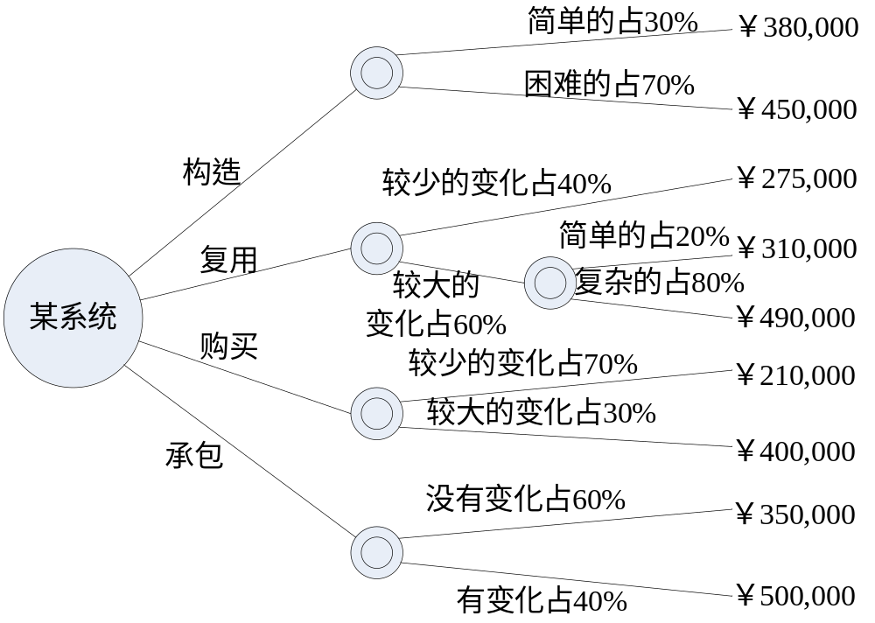
8.4.6 判定树
一个支持自行开发、购买决策的决策树

Slide 65
8.4.6 判定树
判定树易于掌握和使用，它形式简单，不需任何说明，一眼就可以看出其含义。从不足方面来看，判定树虽然比判定表直观，但简洁性却不如判定表，数据元素的同一个值往往要重复画出多遍，而且越接近树的叶端重复次数越多。此外还可以看出．画判定树时分枝的次序可能对最终画出的判定树的简洁程度有较大影响。

Slide 66
8.5 Jackson设计方法
M．A．Jackson提出了一类至今仍广泛使用的软件开发方法，该方法有时也称为面向数据结构的软件设计方法。这一方法从目标系统的输入、输出数据结构入手，导出程序框架结构，再补充其它细节，就可得到完整的软件体系结构。对于输入、输出数据结构明确的中小型系统，这个方法比较有效。Jackson设计方法也可与其它方法结合，用于模块的详细设计。

Slide 67
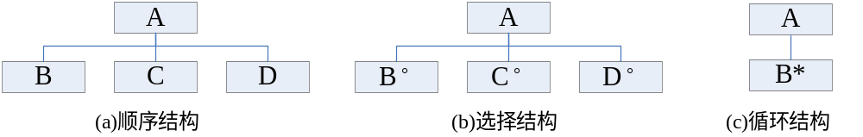
8.5 Jackson设计方法
Jackson结构图是Jackson方法提供的工具。虽然实际使用的数据结构种类繁多，但是数据元素间的逻辑关系只有顺序、选择和重复三类。
三类Jackson结构图

Slide 68
8.5 Jackson设计方法
(1)顺序结构
顺序结构的数据由一个或多个数据元素组成，每个元素按确定次序出现一次。
(2)选择结构
选择结构的数据包含两个或多个数据元素，可以按照选择的条件，选择使用相应的数据元素。
(3)重复结构
重复结构的数据，可以根据条件，重复使用零次或多次数据元素。

Slide 69
8.5 Jackson设计方法
Jackson程序设计的步骤 ：
(1)分析并确定输入数据和输出数据的逻辑结构，并用Jackson结构图来表示这些数据结构。
(2)找出输入数据结构和输出数据结构中有对应关系的数据单元。
(3)按以下的规则由输入、输出的数据结构导出程序结构。
(4)列出基本操作与条件，并把它们分配到程序结构图的适当位置。
(5)用伪码写出程序。

Slide 70
本章结束

